Slide 1
呋喹替尼胶囊 （爱优特®）
“重大新药创制”国家科技重大专项
新增适应症：本品联合信迪利单抗注射液用于既往接受血管内皮生长因子受体-酪氨酸激酶抑制剂（VEGFR-TKI）治疗失败且一线未接受程序性死亡受体-1（PD-1）或程序性死亡配体-1（PD-L1）抑制剂的局部晚期或转移性肾细胞癌患者
和记黄埔 医药（上海）有限公司
PPT 2： 不含经济性信息

Slide 2
目 录
1-药品基本信息
2-有效性
3-安全性
呋喹替尼联合治疗是局晚期或转移性肾细胞癌二线治疗中国首个且唯一获批的靶向-免疫联合方案，满足一线免疫未经治患者的临床需求
呋喹替尼联合治疗，一线免疫未治肾癌患者中位无进展生存期22.2个月，客观缓解率60.5%，中位持续缓解时间23.7个月；显著优于现有治疗方案
呋喹替尼已获批并纳入医保目录多年，联合信迪利治疗子宫内膜癌也已纳入医保。新获批肾癌适应症，安全性特征与既往报道结果一致，无新的安全性信号
4-创新性
5-公平性
呋喹替尼是1类新药，获得 “重大新药创制”国家科技重大专项支持，在欧美日超过20个国家获批；拥有更高的激酶选择性，联合PD-1抑制剂协同增效
呋喹替尼新增适应症，弥补目录内肾细胞癌二线及以后的靶免治疗方案空白，确保一线未使用免疫治疗的肾癌患者获得更全面、公平的医疗保障

Slide 3
01
药品基本信息：自主研发生产的1类新药，成功出海欧美日发达国家
通用名 | 呋喹替尼胶囊
注册规格 | 5mg/粒，1mg/粒
中国大陆首次 上市时间 | 2018年9月4日
大陆地区同通用名药品的上市情况 | 独家
全球首个上市国家/地区及上市情况 | 首先在中国上市，随后在美国、欧盟、日本、英国、瑞士、加拿大、澳大利亚、中国香港和澳门等国家和地区上市
拟新增适应症 | 本品联合信迪利单抗注射液用于既往接受血管内皮生长因子受体-酪氨酸激酶抑制剂(VEGFR-TKI)治疗失败且一线未接受程序性死亡受体-1(PD-1)或程序性死亡配体-1(PDL1)抑制剂的局部晚期或转移性肾细胞癌患者。
拟新增适应症 用法用量 | 与信迪利单抗联合用药时，呋喹替尼的推荐剂量为每次5 mg，每日1次，连续服药2周，随后停药1周（每3周为一个治疗周期）
医保内适应症 | 转移性结直肠癌 适用于既往接受过氟尿嘧啶类、奥沙利铂和伊立替康为基础的化疗，以及既往接受过或不适合接受抗血管内皮生长因子（VEGF）治疗、抗表皮生长因子受体（EGFR）治疗（RAS野生型）的转移性结直肠癌（mCRC）患者。 子宫内膜癌 联合信迪利单抗注射液用于既往系统性抗肿瘤治疗后失败且不适合进行根治性手术治疗或根治性放疗的晚期错配修复完整（pMMR）子宫内膜癌患者。
参照药品建议：无参照
选择理由： 局晚期及转移性肾细胞癌二线治疗中呋喹替尼联合方案是中国首个且唯一获批的靶免联合方案 呋喹替尼联合信迪利单抗治疗VEGFR-TKI治疗失败且一线免疫未治的患者，mPFS22.2个月，ORR60.5%，mOS尚未成熟，数据优于同类方案 临床数据显著优于目录内二线联合方案伏罗尼布联合依维莫司（临床数据 mPFS10个月， ORR24.8%） 局晚期及转移性肾细胞癌二线治疗中，呋喹替尼联合治疗的靶免方案与双靶联合方案作用机制不同。
1] Liu Z, Ye D, He Z, et al. FRUSICA-2: Phase 3 study of fruquintinib plus sintilimab for advanced renal cell carcinoma[C]//2025 ESMO Congress, Berlin, 2025.SHENG X, YE D,
2] ZHOU AP, et al. Efficacy and safety of vorolanib plus everolimus in metastatic renal cell carcinoma: a three-arm, randomised, double-blind, multicentre phase III study (CONCEPT). Eur J Cancer, 2023, 178:205-215.

Slide 4
01
药品基本信息：国内首个获批用于肾细胞癌二线治疗的靶向方案
疾病基本情况
未满足的治疗需求
全球肾细胞癌发病居恶性肿瘤第14位，死亡率居第16位，年龄标化发病率4.4/10万¹
中国肿瘤登记数据显示，2022年中国肾癌发病人数7.37万人，肾细胞癌占90%²
晚期肾细胞癌患者约2万人，接受一线药物治疗失败率约55%，接受二线治疗的患者约91%，其中约37%的患者一线未使用免疫药物³
VEGFR-TKI治疗失败且一线未使用免疫治疗的局部晚期或转移性肾癌患者数量约为3700例³
酪氨酸激酶抑制剂（TKI）治疗失败后，现有二线标准治疗方案以靶向或靶向联合治疗为主，中位无进展生存期在6.5个月～10.0个月⁵⁻⁷之间，不及靶免联合方案，存在未被满足的临床需求
呋喹替尼联合方案，填补晚期肾细胞癌二线及以后没有获批靶免联合治疗的空白，无进展生存期长达22.2个月，客观缓解率60.5%，一线免疫未治的患者能显著获益
呋喹替尼联合信迪利单抗的治疗总费用低于目录内的一线靶免联合方案以及二线双靶向联合方案
呋喹替尼联合信迪利单抗是国内首个获批用于肾细胞癌二线治疗的靶免方案，临床试验22.2个月的中位无进展生存期⁴，创下晚期肾细胞癌二线治疗mPFS新纪录，为一线免疫未治患者提供显著的生存获益，并且不会增加晚期肾细胞癌的总体医疗费用
1] Bray F，Laversanne M，Sung H，Ferlay J，Siegel RL，Soerjomataram I，et al. Global cancer statistics2022：GLOBOCAN estimates of incidence and mortality worldwide for 36 cancers in 185 countries. CACancer J Clin. 2024.
2] 郑荣寿，陈茹，韩冰峰，等. 2022年中国恶性肿瘤流行情况分析[J]. 中华肿瘤杂志，2024，46（3）：221-231.
3] 企业委托艾昆纬上市前调研数据.
4] Liu Z, Ye D, He Z, et al. FRUSICA-2: Phase 3 study of fruquintinib plus sintilimab for advanced renal cell carcinoma[C]//2025 ESMO Congress, Berlin, 2025.
5] Sheng X, et al. Eur J Cancer. 2023;178:205-215.
6] Qin S, et al. Onco Targets Ther. 2015;8:1363-1373.
7] Motzer RJ, et al. Lancet. 2008;372(9637):449-456.

Slide 5
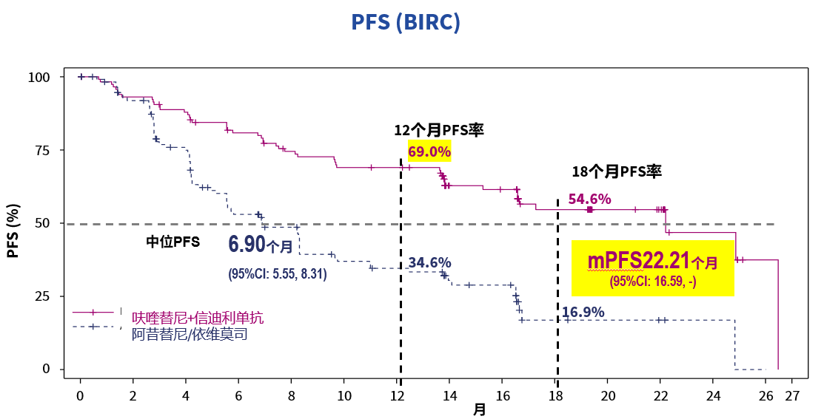
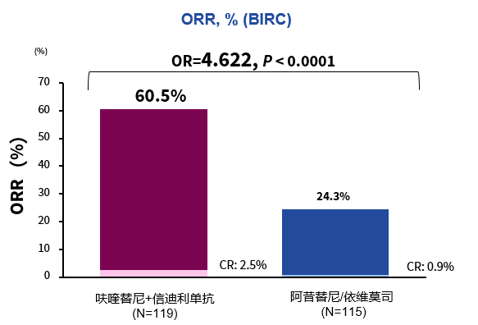
02
有效性：中位无进展生存期mPFS22.2个月，客观缓解率ORR60.5%
呋喹替尼联合信迪利单抗对比阿昔替尼或依维莫司单药用于局部晚期或转移性肾细胞癌二线治疗2/3期研究（FRUSICA-2）¹
  RCT随机对照试验的系统评价，234例患者入组，试验组119例 Vs 对照组115例（阿昔替尼101例，依维莫司14例）
主要疗效终点：盲态独立阅片委员会（BIRC）评估的PFS
呋喹替尼联合方案mPFS：22.21个月（95%CI 16.59，NE）
对照组mPFS：6.90个月（95%CI 5.55–8.31）
次要疗效终点：呋喹替尼联合方案 Vs 对照组（95%CI）
客观缓解率ORR： 60.5%（51.13，69.34）Vs 24.3%（16.83，33.23)
中位缓解持续时间DoR：23.69个月（14.46，-） Vs 11.33个月（6.90，-）
[1] Liu Z, Ye D, He Z, et al. FRUSICA-2: Phase 3 study of fruquintinib plus sintilimab for advanced renal cell carcinoma[C]//2025 ESMO Congress, Berlin, 2025.

Slide 6
03
安全性：总体耐受性良好，安全性特征与各单药既往已知风险一致
说明书记载不良反应
药品不良反应监测情况
呋喹替尼联合信迪利单抗治疗晚期肾细胞癌患者的发生率≥20%的不良反应：蛋白尿、甲状腺功能减退症、高血压、手足皮肤反应、疲乏/乏力、体重降低、潜血阳性、贫血、转氨酶升高、食欲下降、腹泻、血促甲状腺激素升高、尿路感染。均为临床常见事件，预期可控性强
更新说明书【禁忌】章节中，较前删除了“重度肝肾功能不全的患者禁用”。【药物相互作用】章节中“需慎重合并使用P-gp和BCRP底物“ 更新为”P-gp和BCRP底物与呋喹替尼联用时无需调整剂量”
呋喹替尼联合信迪利单抗治联合治疗总体耐受性良好，
安全性特征与各单药既往已知风险一致，临床有处理经验。
自全球上市以来，未收到过任何国家药监部门发布的安全性警告、黑框警告、撤市等信息
上市后安全性研究（2023年2月完成）显示，呋喹替尼在真实世界应用中的不良反应谱与该产品的说明书中的描述及既往研究中获得的安全性数据基本一致，没有发现新的安全性信号
呋喹替尼联合信迪利单抗治疗方案中两种药品单药均已上市并纳入国家基本医保目录多年，联合用药治疗晚期子宫内膜也已在2024年获批，并纳入2025年医保目录，联合用药没有发现新的安全信号
目前暂无呋喹替尼在晚期肾细胞癌患者中的上市后数据。

Slide 7
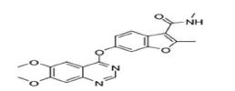
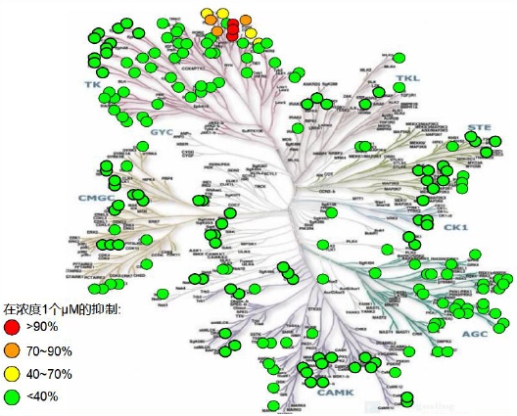
04
创新性：呋喹替尼的创新结构优化，拥有更高的激酶选择性
机制创新
呋喹替尼是选择性针对所有三种VEGFR (VEGFR-1/2/3) 的口服抑制剂，创新结构优化，拥有更高的激酶选择性，降低脱靶毒性¹
呋喹替尼联合PD-1抑制剂，通过肿瘤微环境重塑，重新活化效应性T细胞，恢复对肿瘤细胞的杀伤作用²，协同增效，实现1+1＞2
呋喹替尼创新结构优化
研发创新
获得 “重大新药创制”国家科技重大专项支持，课题编号：2013ZX09101105、2019ZX09301012、2019ZX09739002
上海药学科技奖（应用类）一等奖
上海创新产品推荐目录
中国化学制药优秀产品品牌（原研药、专利药类；抗肿瘤和免疫调节剂类）
呋喹替尼更高激酶选择性
国际创新
呋喹替尼已成功出海美国、欧盟、日本、英国、瑞士、加拿大、澳大利亚等众多发达市场，是拥有全球自主知识产权的本土抗癌1类新药
253个激酶的选择性测试 :VEGFRs(图中红点所示)
在呋喹替尼浓度1μM的抑制程度>90%
1.Cancer Biol & Therapy, 15:12, 1635-1645 (2014)
2. Yuanyuan Wang et al. 2020 Nov 15;205(10):2905-2915. Epub 2020 Oct 7

Slide 8
05
公平性：
呋喹替尼新增适应症弥补目录内靶免治疗方案的空白
弥补医保目录空白
符合“保基本”原则
Strengths
Weaknesses
晚期肾细胞癌一线治疗进展患者的后续治疗选择有限，获批药物以靶向为主，mPFS仅 6-10个月，存在未满足治疗需求；
呋喹替尼联合治疗是国内首个唯一获批用于VEGFR-TKI治疗失败且一线免疫未经治患者的靶免方案，临床试验创下晚期肾细胞癌治疗mPFS 22.21个月的纪录。
呋喹替尼联合治疗仅用于TKI治疗失败且一线免疫未治的肾细胞患者，目标患者人数有限，对医保基金影响可控；
呋喹替尼联合信迪利单抗是两个国产1类新药联合方案；
相比目录内的一线靶免联合、二线双靶联合，年治疗费用更低，临床试验数据更优，具有显著的性价比优势。
对公共健康的影响
便于临床管理
Opportunities
呋喹替尼联合信迪利单抗靶免联合治疗是一线未使用免疫治疗肾癌患者的优选后线方案，增加了临床对于肾癌药物治疗序贯用药方案的可选择性；
呋喹替尼联合信迪利单抗治疗方案协同增效，表现出令人鼓舞的疗效和安全性，显著提高患者获益，助力实现“健康中国2030”。
新增VEGFR-TKI治疗失败且一线免疫未治适应症，患者群定位精准，诊断标准明确，无临床滥用风险；
呋喹替尼与信迪利单抗进入医保多年，联合用药和单药已知风险一致，联合用药和不良反应处理的临床经验丰富；
本次新增后呋喹替尼全部适应症纳入医保，便于双通道药店和定点医疗机构的日常管理。

